Slide 1
Zum Ausprobieren
Bitte unbedingt Folie für Folie anschauen und umsetzen!

Slide 2
1. Denken Sie an ein Kind, dass Sie z.B. aus dem Praktikum oder FSJ oder… kennen, dass durch Unruhe aufgefallen ist und das Sie als anstrengend erlebt haben.
2. Beantworten Sie den Fragebogen auf der nächsten Seite für dieses Kind! (In Gedanken oder ausgedruckt, wie Sie wollen!)
3. Welche Beobachtungen machen Sie dabei?
4. Was wären erste Schritte, um eine Änderung zu erreichen?

Slide 3
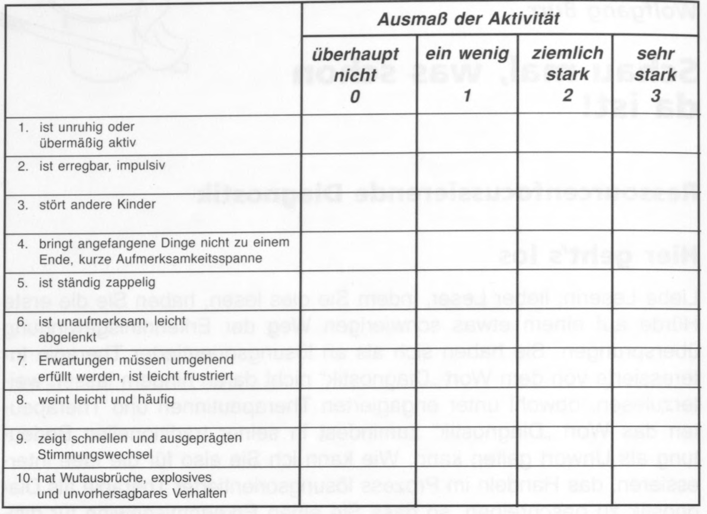

Slide 4
Vollziehen Sie diese Schritte noch einmal mit dem Fragebogen auf der folgenden Seite!

Slide 5
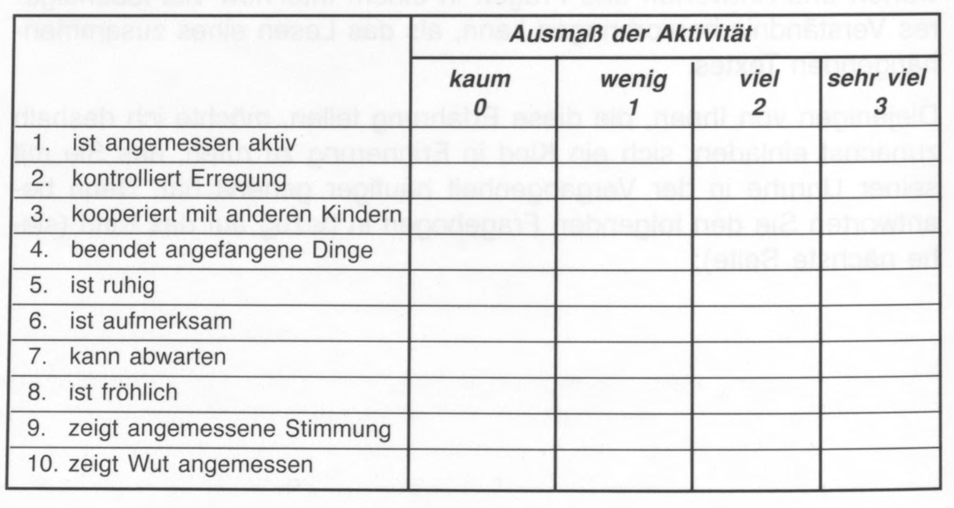

Slide 6
Reflexion
Welche Unterschiede haben Sie wahrgenommen?
Denken Sie hier z.B. an Ihre Wahrnehmung, an mögliche Ansatzpunkte, usw.
Welche unterschiedlichen Wirkungen haben diese Bögen wohl auf Eltern?
Welche Vor- und Nachteile haben Fragebögen?
Tauschen Sie sich in Ihrer Gruppe über Ihre Erfahrungen aus!

Slide 7
Quelle:
Wolfang Burr: Schau mal, was schon da ist! – Ressourcenfocussierende Diagnostik in Vogt-Hillmann, M. & Burr, W. (Hrsg.). (2006). Kinderleichte Lösungen. Lösungsorientierte kreative Kindertherapie (5. Aufl.). Dortmund: Borgmann.

